Slide 1
Система за препоръка на видео игри
Изготвено от: Биляна Инджева

Slide 2
Мотивация
Steam - платформа за компютърни игри
Лоши препоръки
Много достъпни данни
Цел - Създаване на система, която препоръчва игри, базирани на техните характеристики и сходства с други игри

Slide 3
Данни
Данни за игри
Данни за потребители

Slide 4
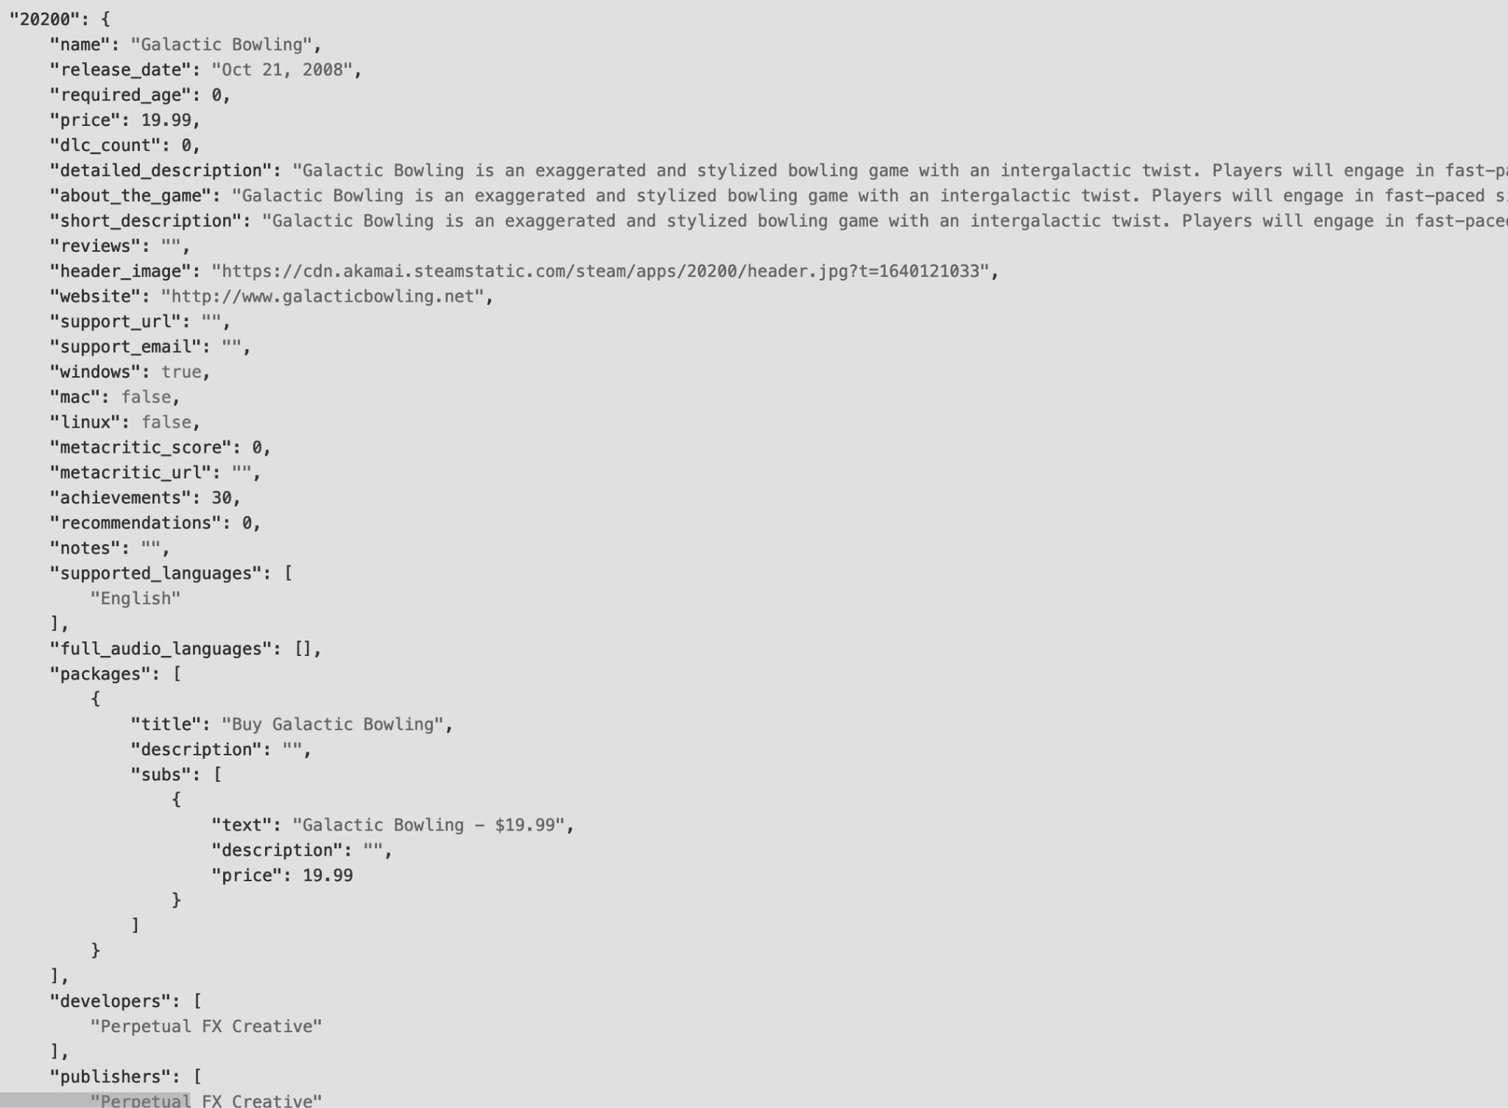
Данни за игри

Slide 5
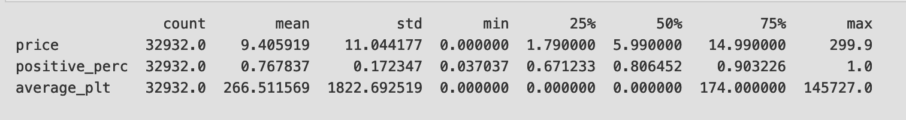
Данни за игри
~ 32 хиляди игри

Slide 6
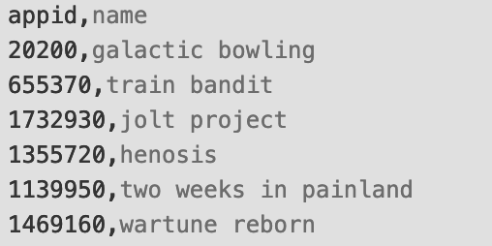
Данни за игри
Таблица 1 :
ID
Описание
Цена
Брой положителни / отрицателни ревюта
Средно време на игра
Таблица 2:
ID
Име

Slide 7
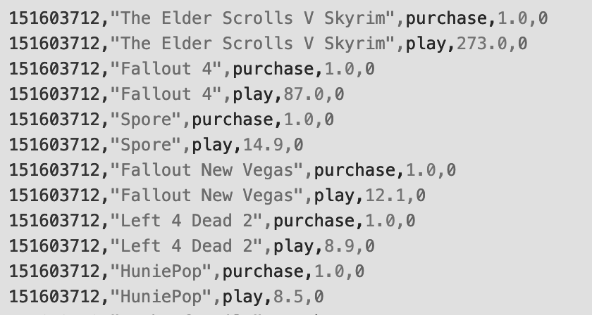
Данни за потребители

Slide 8
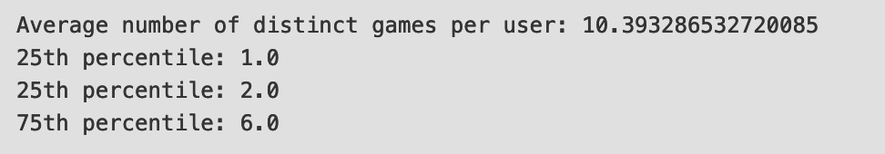
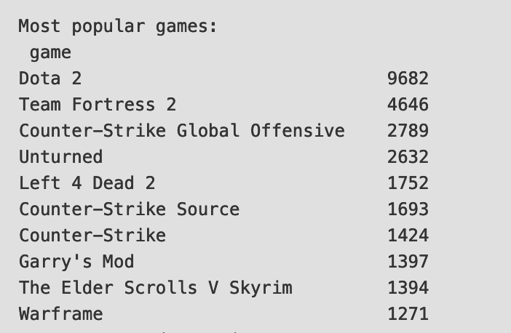
Данни за потребители
~12 хиляди потребили
~ 5 хиляди игри (сравнено с 32 от другите данни)

Slide 9
Препоръчители
Content-based Filtering - сравнява векторите на игрите чрез cosine similarity.
K-means - групира игрите в клъстери и препоръчва от най-близкия клъстър
Autoencoder - генерира латентно представяне, от което се извличат подобни игри.

Slide 10
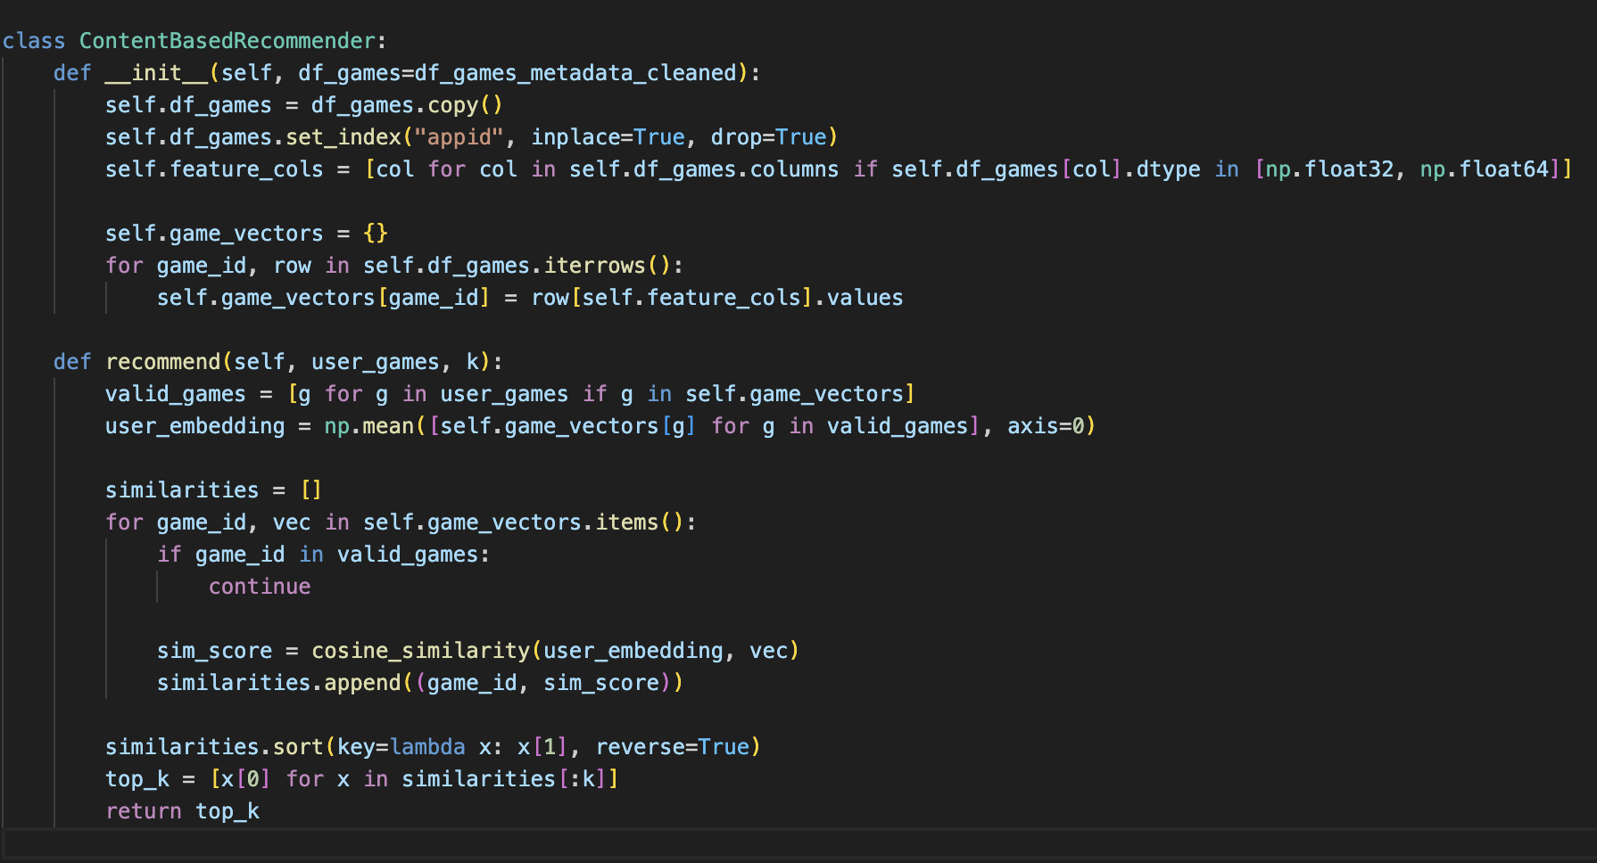
Content-based Filtering
Създаване на вектор за всяка игра.
Средно на векторите на игрите, които потребителят харесва .
Откриване на правилния клъстър.
Търсене на най-близката игра в клъстъра със cosine similarity.

Slide 11
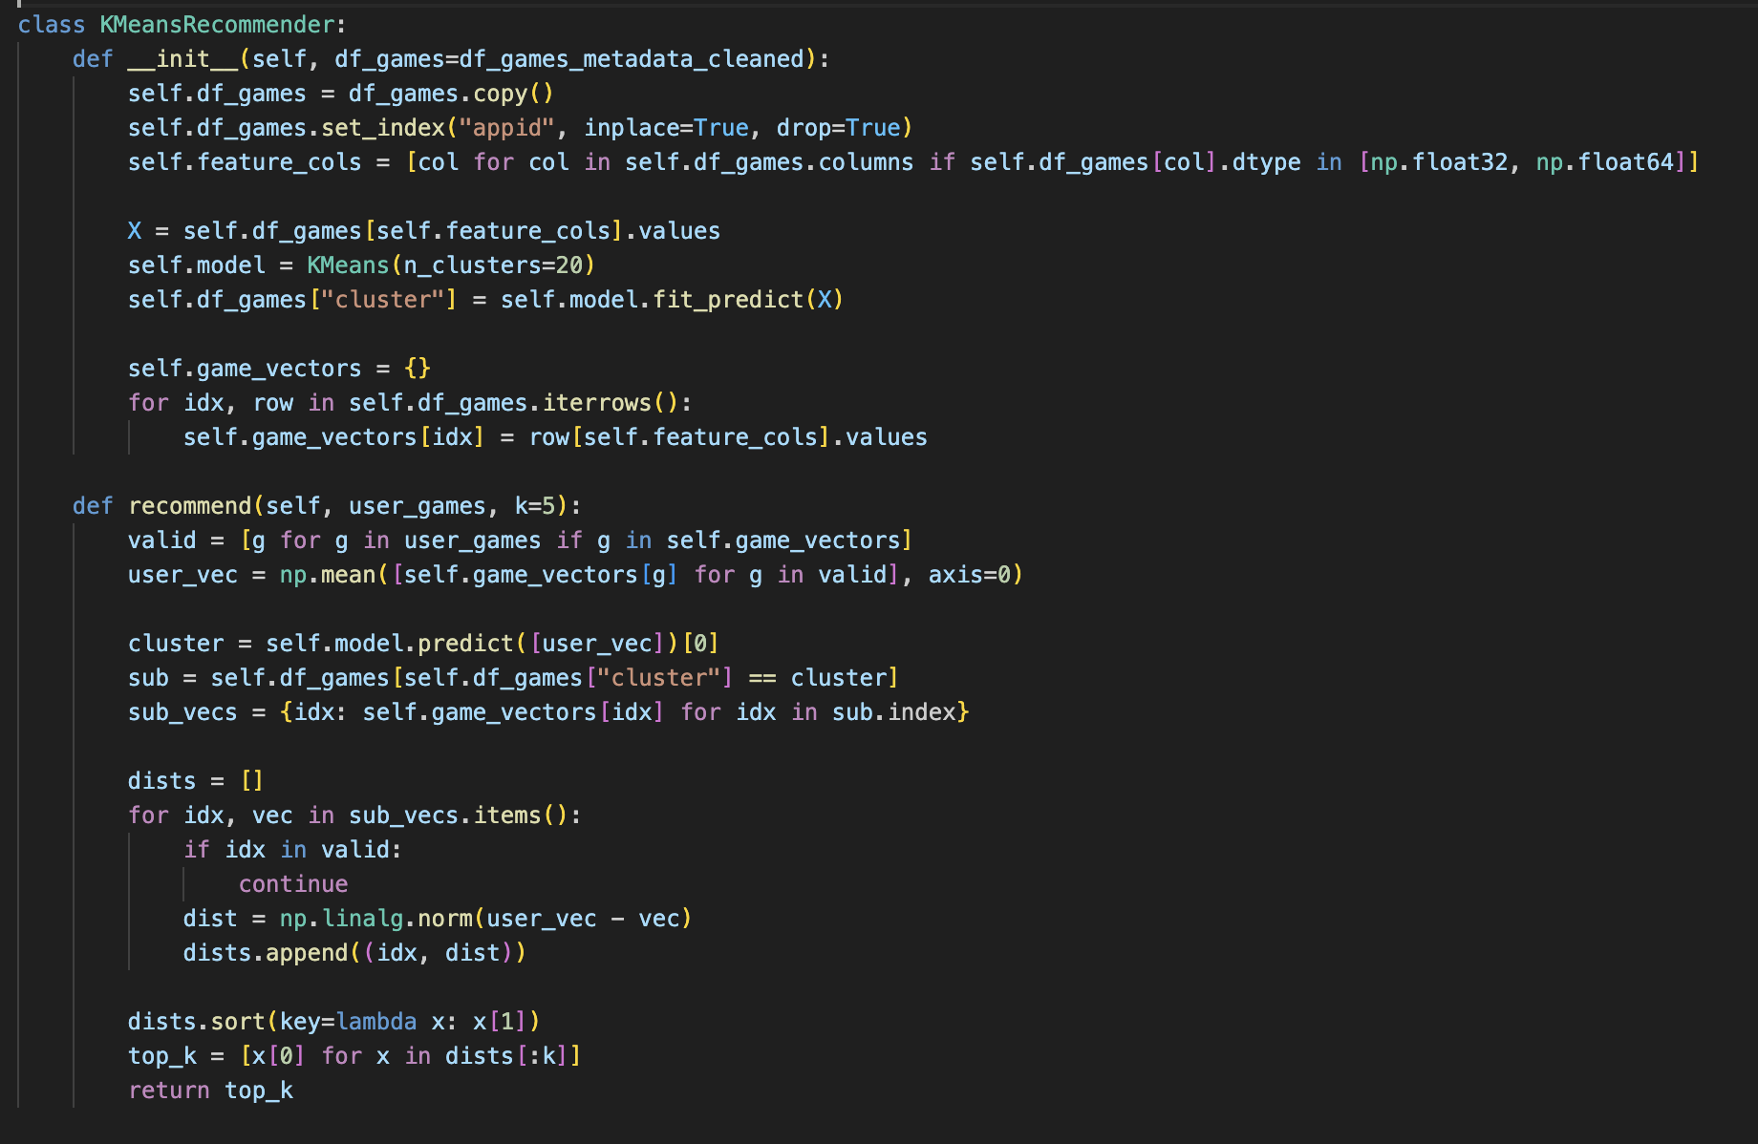
K-means
Клъстеризиране на всички игри в 20 клъстера
Средно на векторите на игрите, които потребителят харесва.
Търсене на най-близката игра в клъстъра по евклидово разстояние.

Slide 12
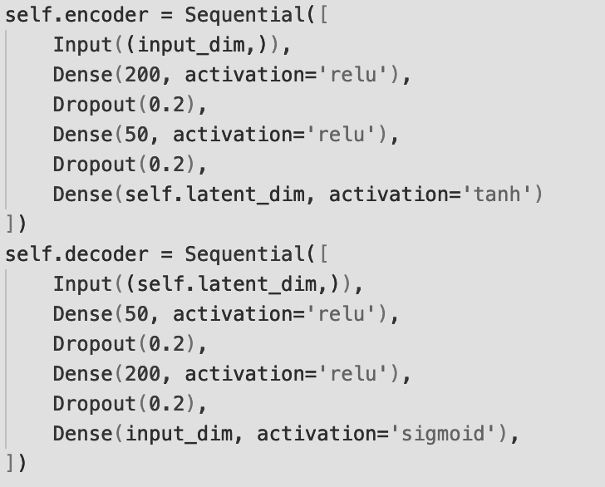
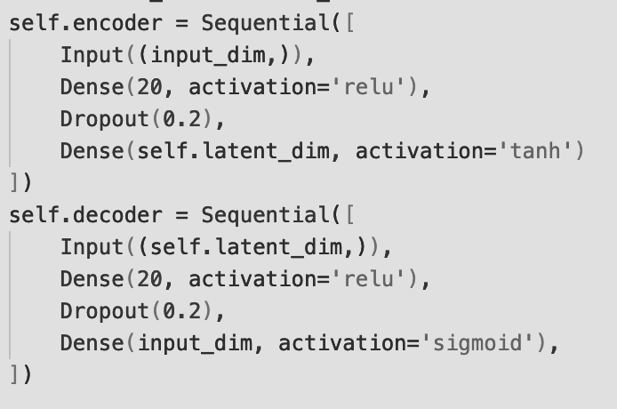
Autoencoder
Обучение върху данните за игрите, използвайки cosine_similarity.
Използване на закодирания вектор от енкодера за препоръчване чрез cosine similarity.

Slide 13
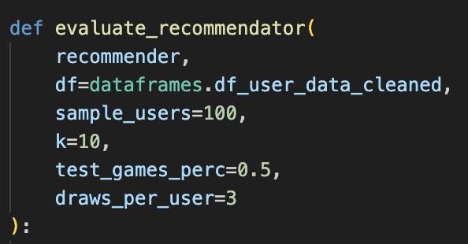
Тестване
Избират се случайни потребители от сета.
За всеки потребител се разделят данните на тренировачен и тестващ сет.
На подадения препоръчител се дава тренировачни сет за потребителя и той трябва да върне няколко препоръки. Проверяваме дали препоръките са част от тест сетът.
За всеки потребител тези стъпки се повтарят няколко пъти и се взема средното.
Накрая функцията връща Precision, Recall и F1.

Slide 14
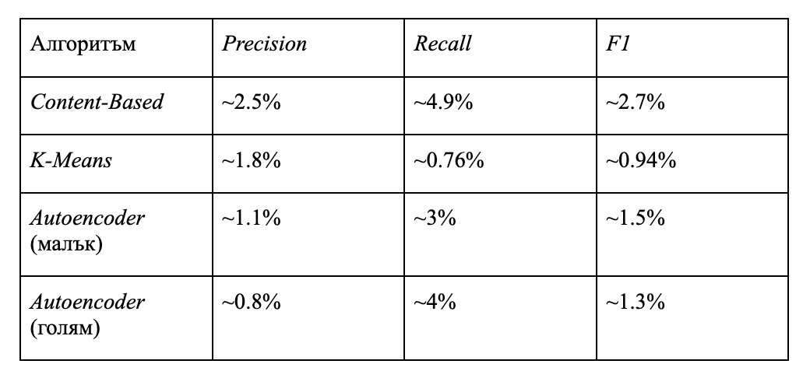
Резултати

Slide 15
Технология
Python
TensorFlow / Keras - autoencoder
Pandas / Numpy - dataset
sklearn

Slide 16
Ресурси
https://en.wikipedia.org/wiki/Recommender_system
Документация на TensorFlow, Scikit-learn, Pandas

Slide 17
Благодаря за вниманието!

